Slide 1

Estrutura de Dados / Programação 2
A*
Davi Celestino
Humberto Barros
João Tenório
Lihttps://github.com/Davicsb/Estrutura-de-Dadosnk

Slide 2
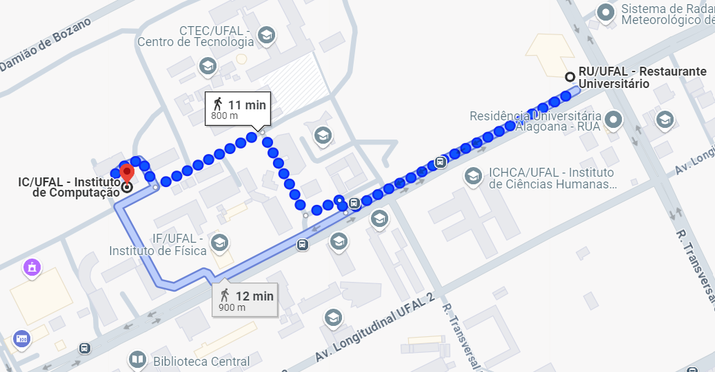
Introdução
Como podemos achar o menor caminho de um ponto a outro no mapa?
Jayme estava no RU e está atrasado para sua apresentação do Huffman

Slide 3



IM
BIBLIOTECA
IM
BIBLIOTECA
RU
RU
IF
IF
IQB
IQB
CTEC
COS
ANTIGO
COS
NOVO
IC
CTEC
COS
ANTIGO
COS
NOVO
IC
CTEC

Slide 4
Nada eficiente...

Slide 5
A* !!

Slide 6

A*
Um método que busca o caminho mais curto entre dois pontos.
IM
BIBLIOTECA
RU
IF
IQB
CTEC
COS
ANTIGO
COS
NOVO
IC

Slide 7
Definições
Partida: célula de inicio do algoritmo.
Destino: célula objetivo do algoritmo.
Custo G: custo de “passos” da partida até a célula analisada acumulados.
Custo H: custo de “passos restantes” da célula até o destino.
Custo F: soma dos custos H e G.
Lista aberta: a lista aberta contém pontos (coordenadas) que ainda não tiveram o seu custo calculado.
Lista fechada: a lista fechada contém objetos que já tiveram seu custo calculados.

Slide 8

0
1
2
3
4
5
6
Definições
0
IM
BIBLIOTECA
Qual a partida?
Qual o destino?
Qual o custo G, H e F da célula em azul?
1
RU
2
IF
3
IQB
4
5
6
COS
ANTIGO
COS
NOVO
IC
CTEC

Slide 9
0
1
2
3
4
5
6
Definições
0
IM
BIBLIOTECA
Qual a partida?
Célula (1,0)
Qual o destino?
Qual o custo G, H e F da célula em azul?
1
RU
2
IF
3
IQB
4
5
6
COS
ANTIGO
COS
NOVO
IC
CTEC

Slide 10
0
1
2
3
4
5
6
Definições
0
IM
BIBLIOTECA
Qual a partida?
Célula (1,0)
Qual o destino?
Célula (6,6)
Qual o custo G, H e F da célula em azul?
1
RU
2
IF
3
IQB
4
5
6
COS
ANTIGO
COS
NOVO
IC
CTEC

Slide 11
0
1
2
3
4
5
6
Definições
0
IM
BIBLIOTECA
Qual a partida?
Célula (1,0)
Qual o destino?
Célula (6,6)
Qual o custo G, H e F da célula em azul?
G = 3
1
RU
2
IF
3
IQB
4
5
6
COS
ANTIGO
COS
NOVO
IC
CTEC

Slide 12
0
1
2
3
4
5
6
Definições
0
IM
BIBLIOTECA
Qual a partida?
Célula (1,0)
Qual o destino?
Célula (6,6)
Qual o custo G, H e F da célula em azul?
G = 3
H = 8
1
RU
2
IF
3
IQB
4
5
6
COS
ANTIGO
COS
NOVO
IC
CTEC

Slide 13
0
1
2
3
4
5
6
Definições
0
IM
BIBLIOTECA
Qual a partida?
Célula (1,0)
Qual o destino?
Célula (6,6)
Qual o custo G, H e F da célula em azul?
G = 3
H = 8
F = 11
1
RU
2
IF
3
IQB
4
5
6
COS
ANTIGO
COS
NOVO
IC
CTEC

Slide 14
Código
typedef struct {
int linha;
int coluna;
int caminhavel;
int f;
int g;
int h;
} No;
typedef struct {
No* nos[MAX_CELULAS];
int tamanho;
} FilaPrioridade;
#define MAX_CELULAS 100
#define LINHAS 7
#define COLUNAS 7

Slide 15
No labirinto[LINHAS][COLUNAS] = {
{{0, 0, 1}, {0, 1, 1}, {0, 2, 0}, {0, 3, 0}, {0, 4, 1}, {0, 5, 0}, {0, 6, 0}},
{{1, 0, 1}, {1, 1, 1}, {1, 2, 1}, {1, 3, 1}, {1, 4, 1}, {1, 5, 1}, {1, 6, 1}},
{{2, 0, 0}, {2, 1, 1}, {2, 2, 1}, {2, 3, 0}, {2, 4, 1}, {2, 5, 0}, {2, 6, 1}},
{{3, 0, 0}, {3, 1, 1}, {3, 2, 1}, {3, 3, 0}, {3, 4, 1}, {3, 5, 1}, {3, 6, 1}},
{{4, 0, 0}, {4, 1, 1}, {4, 2, 1}, {4, 3, 0}, {4, 4, 1}, {4, 5, 0}, {4, 6, 1}},
{{5, 0, 0}, {5, 1, 1}, {5, 2, 1}, {5, 3, 1}, {5, 4, 1}, {5, 5, 1}, {5, 6, 1}},
{{6, 0, 0}, {6, 1, 1}, {6, 2, 0}, {6, 3, 1}, {6, 4, 0}, {6, 5, 0}, {6, 6, 1}}
};

Slide 16
void aEstrela (No labirinto[LINHAS][COLUNAS], No* inicio, No* destino, No* caminho[MAX_CELULAS], int* caminho_comprimento) {
FilaPrioridade filaAberta;
inicializarFila(&filaAberta);
int listaFechada[LINHAS][COLUNAS] = {0};
No* mapaCaminho[LINHAS][COLUNAS];
for (int i = 0; i < LINHAS; i++) {
for (int j = 0; j < COLUNAS; j++) {
labirinto[i][j].g = INT_MAX;
labirinto[i][j].f = INT_MAX;
mapaCaminho[i][j] = NULL;
}
}
inicio->g = 0;
inicio->h = calcularH(inicio, destino);
inicio->f = inicio->g + inicio->h;
enfileirar(&filaAberta, inicio);

Slide 17
while (!estaVazia(&filaAberta)) {
No* atual = desenfileirar(&filaAberta);
listaFechada[atual->linha][atual->coluna] = 1;
if (atual->linha == destino->linha && atual->coluna == destino->coluna) {
No* c = destino;
*caminho_comprimento = 0;
while (c != NULL) {
caminho[(*caminho_comprimento)++] = c;
c = mapaCaminho[c->linha][c->coluna];
}
return;
}
int direcoes[4][2] = {{-1, 0}, {1, 0}, {0, -1}, {0, 1}};
for (int i = 0; i < 4; i++) {
int linha_vizinha = atual->linha + direcoes[i][0];
int coluna_vizinha = atual->coluna + direcoes[i][1];
if (linha_vizinha >= 0 && linha_vizinha < LINHAS && coluna_vizinha >= 0 && coluna_vizinha < COLUNAS && labirinto[linha_vizinha] [coluna_vizinha].caminhavel && !listaFechada[linha_vizinha][coluna_vizinha]) {
No* vizinho = &labirinto[linha_vizinha][coluna_vizinha];
int novo_g = atual->g + 1;
if (novo_g < vizinho->g) {
vizinho->g = novo_g;
vizinho->h = calcularH(vizinho, destino);
vizinho->f = vizinho->g + vizinho->h;
mapaCaminho[linha_vizinha][coluna_vizinha] = atual;
enfileirar(&filaAberta, vizinho);
}}}
*caminho_comprimento = 0;
}

Slide 18

Animação

Slide 19
De volta à Motivação
Pegando o caminho mais rápido, graças ao algoritmo, Jayme chegou a tempo de apresentar e começará a perder pontos pelo professor Márcio.

